Slide 1
Традиционные и современные методы коррекции слоговой структуры слова у детей с ОНР
Подготовила: учитель-логопед МБДОУ «Детский сад № 16» Марусина Е. А.

Slide 2
АКТУАЛЬНОСТЬ
РЕЧЕВЫЕ НАРУШЕНИЯ
СЛОГОВАЯ СТРУКТУРА СЛОВА
ЗВУКОВОЙ АНАЛИЗ И СИНТЕЗ СЛОВА
ГРАММАТИЧЕСКИЙ СТРОЙ РЕЧИ
ПИСЬМО И ЧТЕНИЕ

Slide 3
Задачи речевого развития в ФГОС ДО
РЕЧЕВОЕ РАЗВИТИЕ
формирование звуковой аналитико-синтетической активности
развитие звуковой и интонационной культуры,
фонематического слуха
развитие связной,
грамматически правильной диалогической и монологической речи

Slide 4
ВИДЫ НАРУШЕНИЙ
СЛОГОВОЙ СТРУКТУРЫ СЛОВА
Искажение структуры отдельного слога
Нарушение последовательности слогов
Антиципации
перестановка слогов в слове
перестановка звуков соседних слогов
вставка согласных в слог
сокращение стечения согласных
Нарушение количества слогов
Персеверации
Контаминации
элизия
итерация
добавление слогообразующей гласной

Slide 5
ПРИЧИНЫ НАРУШЕНИЙ СЛОГОВОЙ СТРУКТУРЫ СЛОВА
недостаточное развитие фонематического восприятия и слуха
сниженный уровень развития оптико-пространственной организации
неспособность к серийно-последовательной обработке информации
несформированность ритмической и динамической организации движений
отсутствие или снижение мотивации к деятельности
недостаточность артикуляционных возможностей

Slide 6
ДИАГНОСТИКА слоговой структуры слова у детей с ОНР (III ур. р. р.)
Рисунок 1. Диагностика слоговой структуры слова у детей с ОНР (III ур. р. р.)
1-Добавление согласных в слог, 2-Сокращение стечения согласных, 3-Элизии, 4-Итерации,
5-Перестановка слогов в слове, 6-Перестановка звуков соседних слогов, 7-Антиципации.

Slide 7
Задачи методики по коррекции слоговой структуры слова
развитие ритмической способности через игровые приемы и упражнения;
формирование пространственных представлений у детей с ОНР
обучение детей правильному произношению слов различной слоговой структуры
возникновение и поддержание устойчивой мотивации к деятельности у дошкольников

Slide 8
ПОДГОТОВИТЕЛЬНЫЙ ЭТАП
развитие пространственных представлений
развитие динамической деятельности
развитие ритмической способности

Slide 9
РАЗВИТИЕ ПРОСТРАНСТВЕННЫХ ПРЕДСТАВЛЕНИЙ
формирование представлений о физическом пространстве
формирование представлений о пространстве собственного тела
формирование лингвистических пространственных представлений

Slide 10
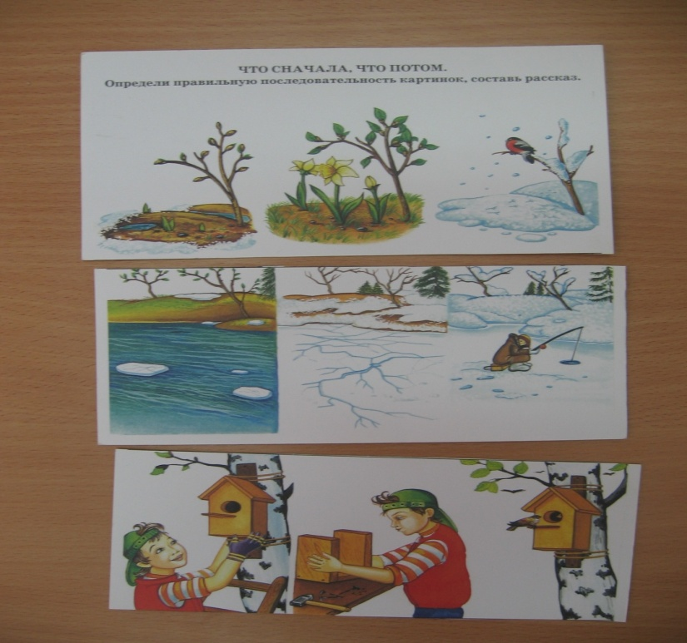
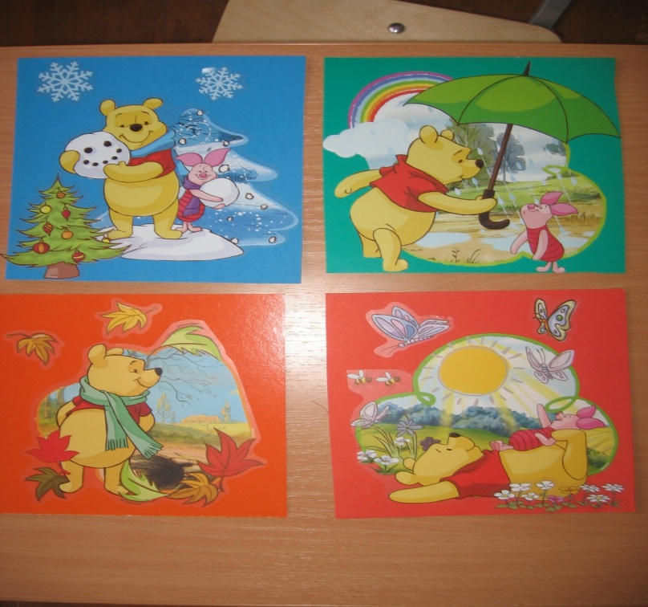
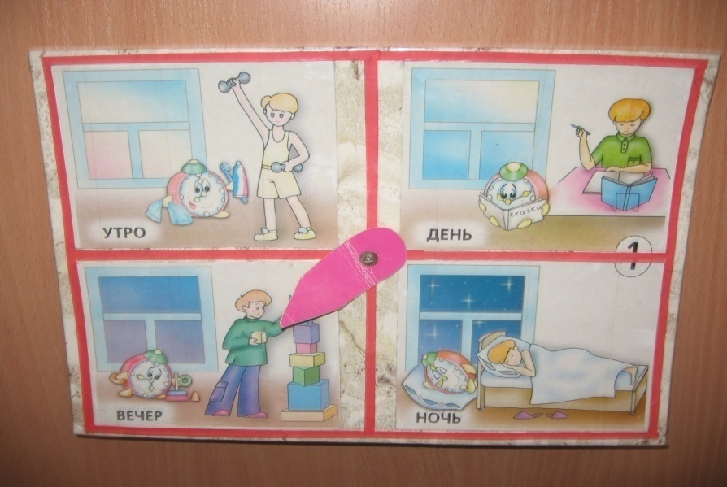
Игры и упражнения по методике О. И. Крупенчук
«Что сначала, что потом»
«Времена года»
«Части суток»

Slide 11
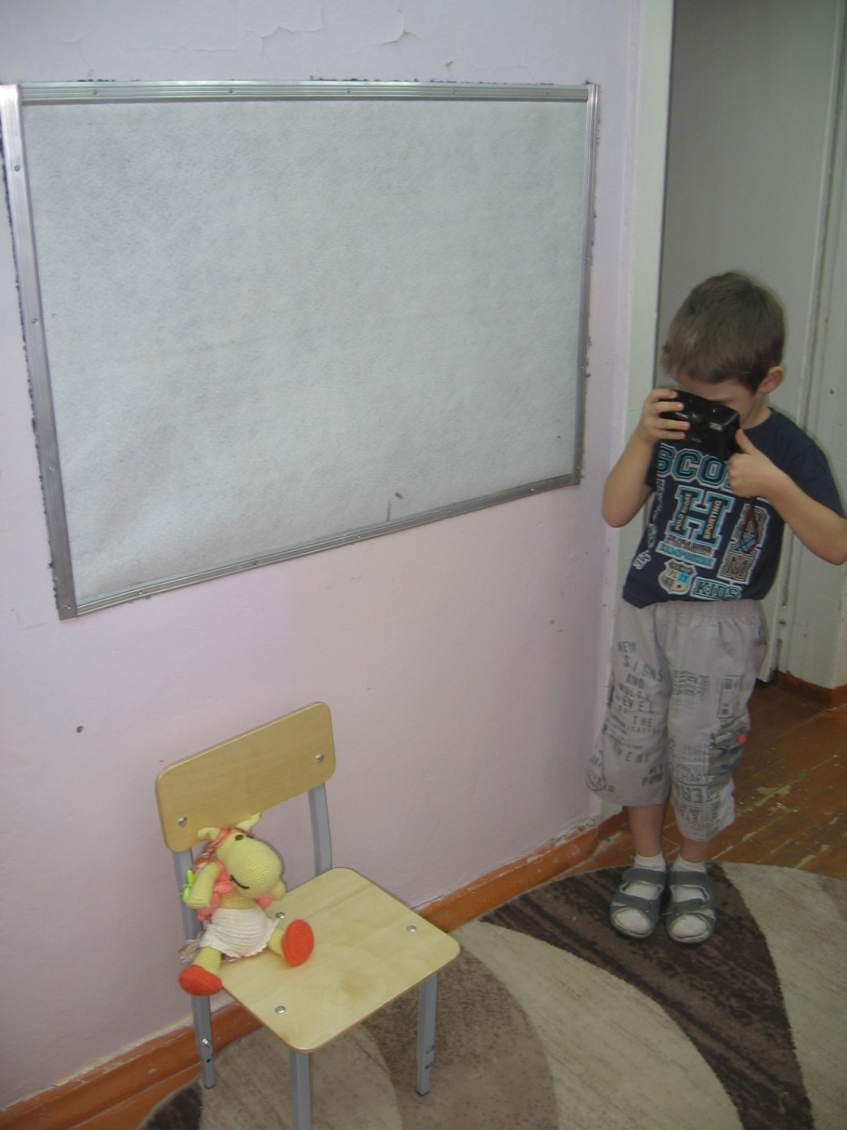
«Упражнение «Фотограф»

Slide 12
РИТМИЧЕСКАЯ ДЕЯТЕЛЬНОСТЬ
Генетическая обусловленность
ритмической способности
Любая двигательная деятельность ритмически обусловлена
Влияние на становление речевых механизмов

Slide 13
ПОСЛЕДОВАТЕЛЬНОСТЬ ОТРАБОТКИ ПОСЛОГОВОГО РИТМА СЛОВА
прямые и обратные
слоги с твердыми и мягкими согласными
прямые слоги
(ма, на, па)
обратные слоги
(от, ут, ум)
закрытые слоги
(мак, кап, бух)
ПОСЛЕДОВАТЕЛЬНОСТЬ ОТРАБОТКИ СЛОГОВ СО СТЕЧЕНИЕМ СОГЛАСНЫХ
открытые и закрытые слоги со стечениями согласных (кна-анк, гна-агн)
с оппозиционными согласными (фта-фтя, спы-збы)
цепочки слогов
(мна-мно-мну)
слоги со сменой позиции согласного (мна-нма,
нку-кну)

Slide 14
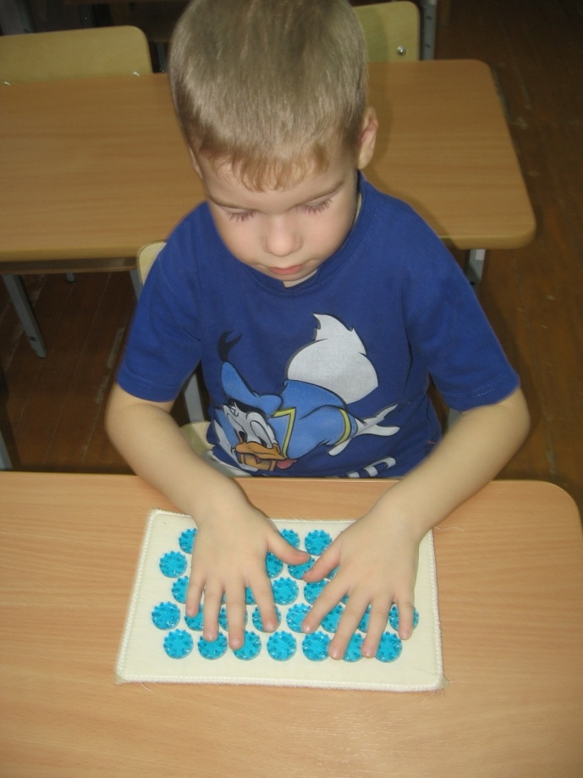
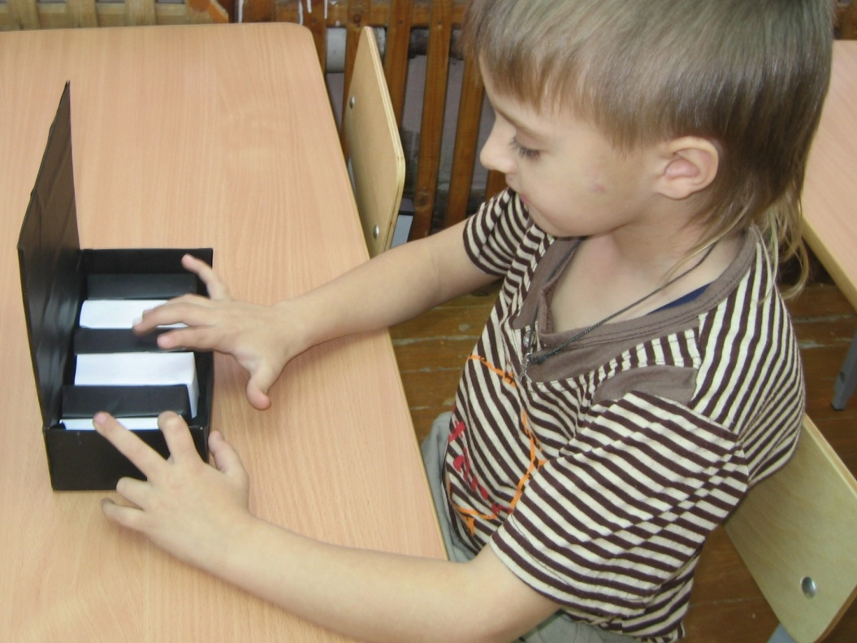
Упражнения и игры с нестандартным оборудованием
по методике М. И. Лынской
Упражнение с аппликатором Кузнецова
Упражнение «Пианино»

Slide 15
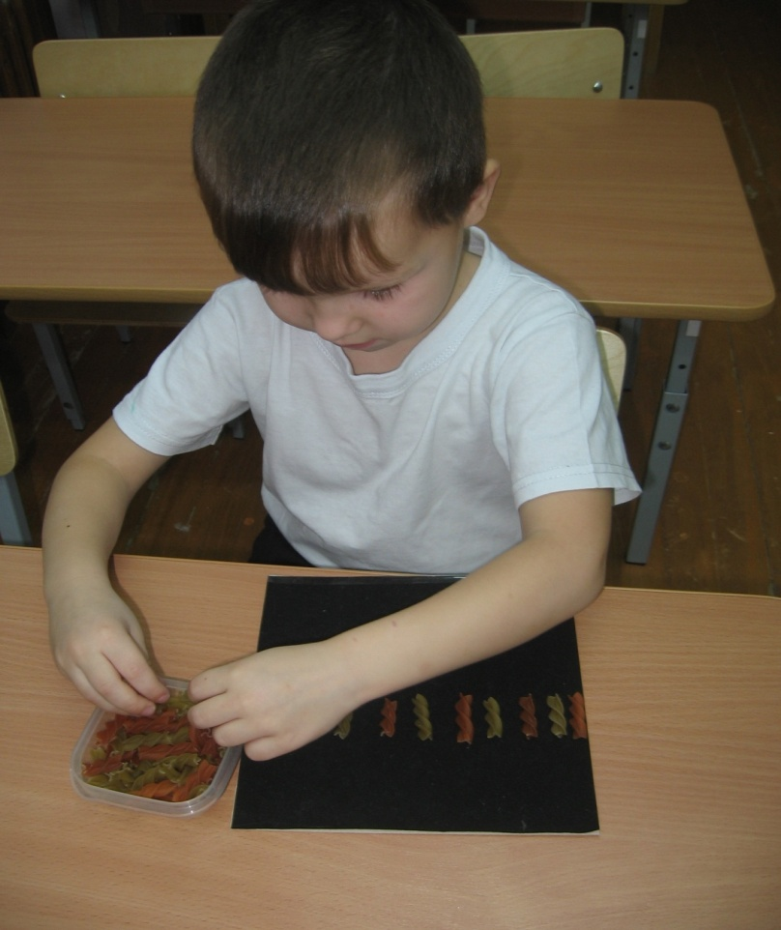
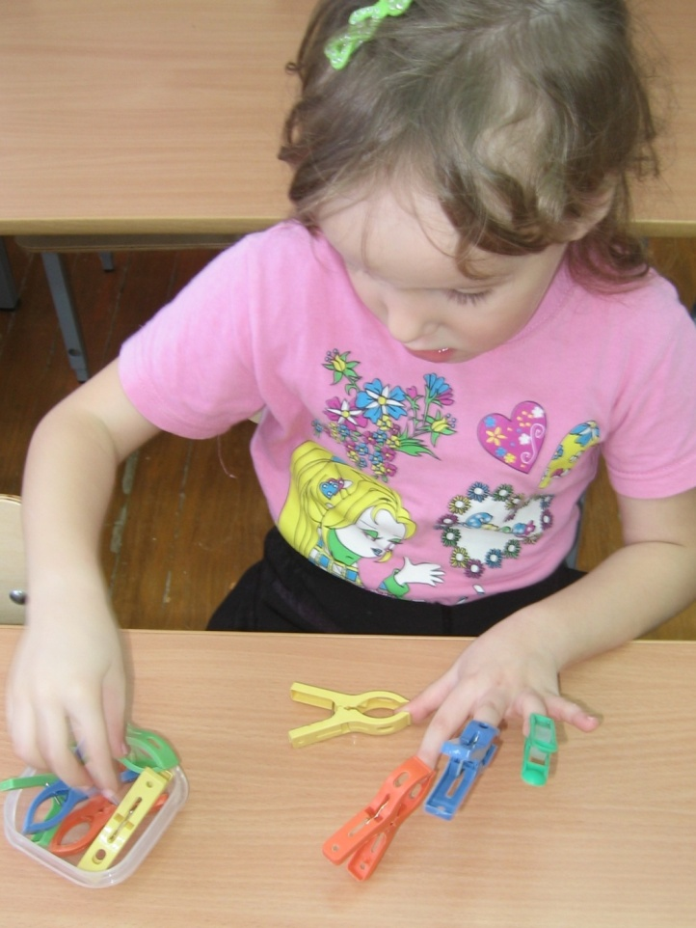
Упражнение с макаронами
Упражнение с прищепками

Slide 16
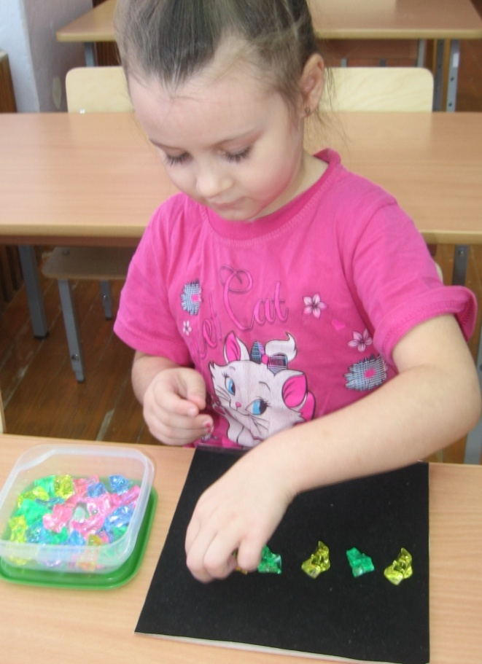
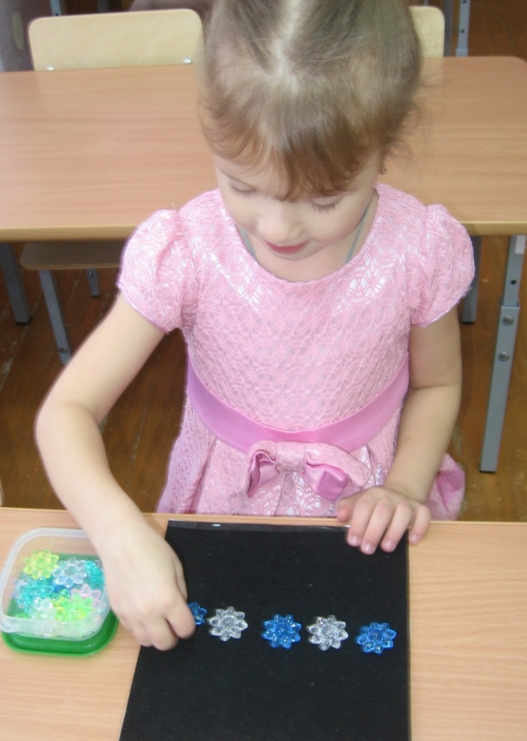
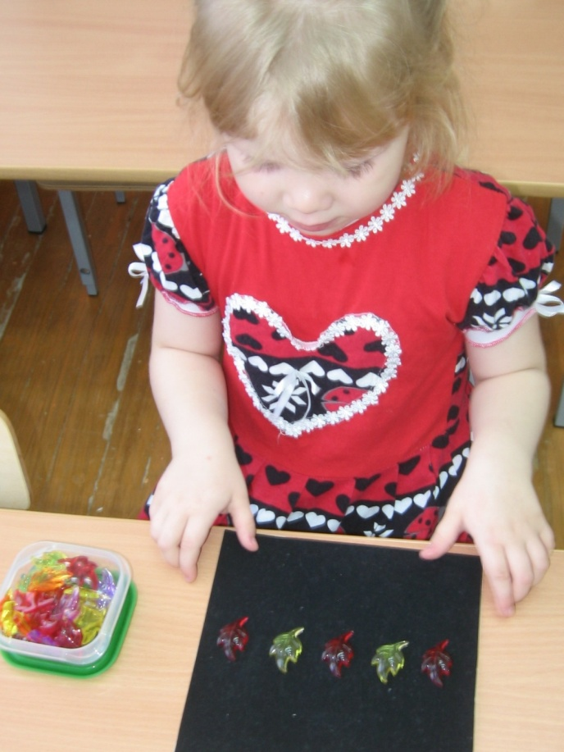
Упражнение с изделиями из оргстекла

Slide 17
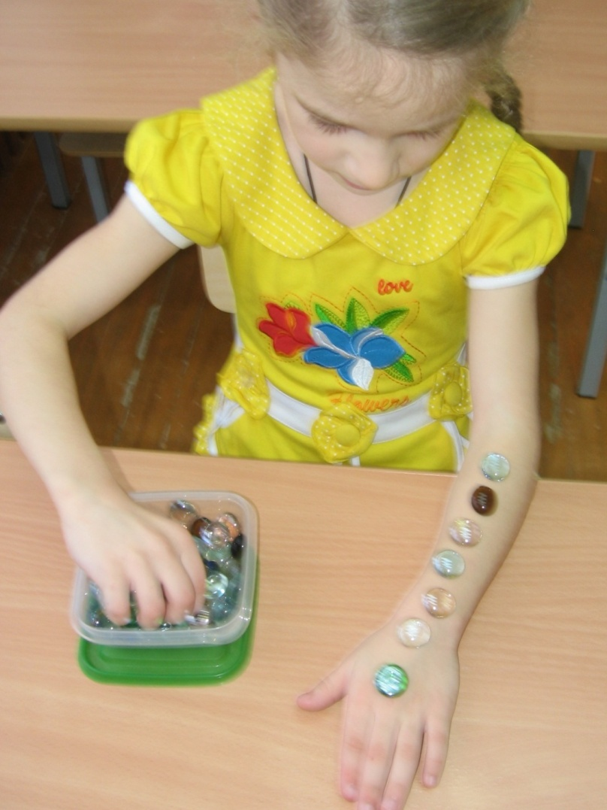
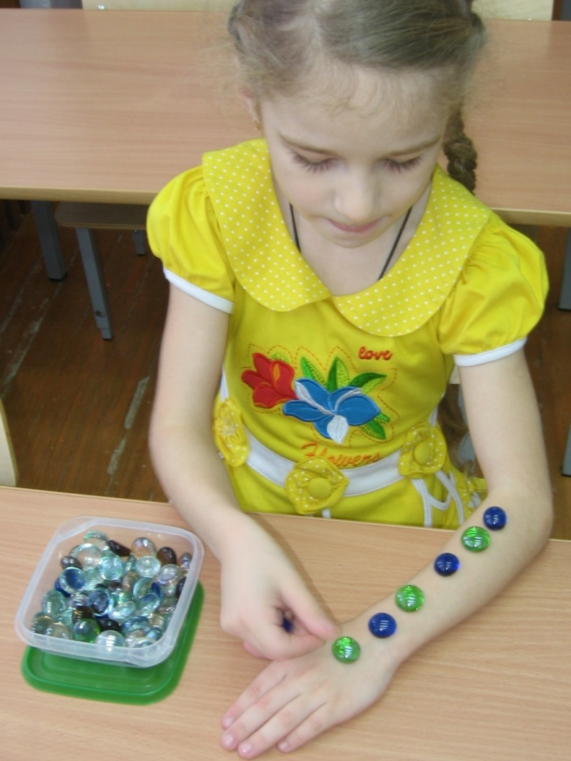
Упражнение с камешками

Slide 18
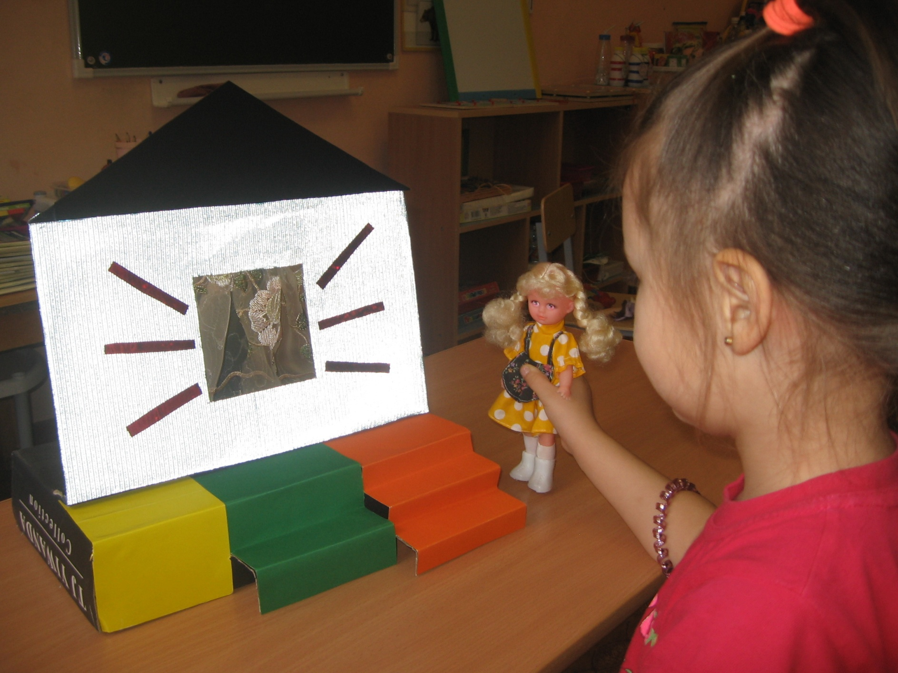
Упражнение «Лесенка»

Slide 19
ОСНОВНОЙ ЭТАП КОРРЕКЦИОННОЙ РАБОТЫ
Упражнения на развитие дыхания
Упражнения для развития мелкой моторики
Массаж и самомассаж
Артикуляционная гимнастика и биоэнергопластика
Проговаривание слов доступного слогового класса

Slide 20
ДЫХАТЕЛЬНЫЕ УПРАЖНЕНИЯ
оптимизируют газообмен и кровообращение
производят массаж органов брюшной полости
успокаивают и способствуют концентрации внимания
способствуют общему выздоровлению и улучшению самочувствия

Slide 21
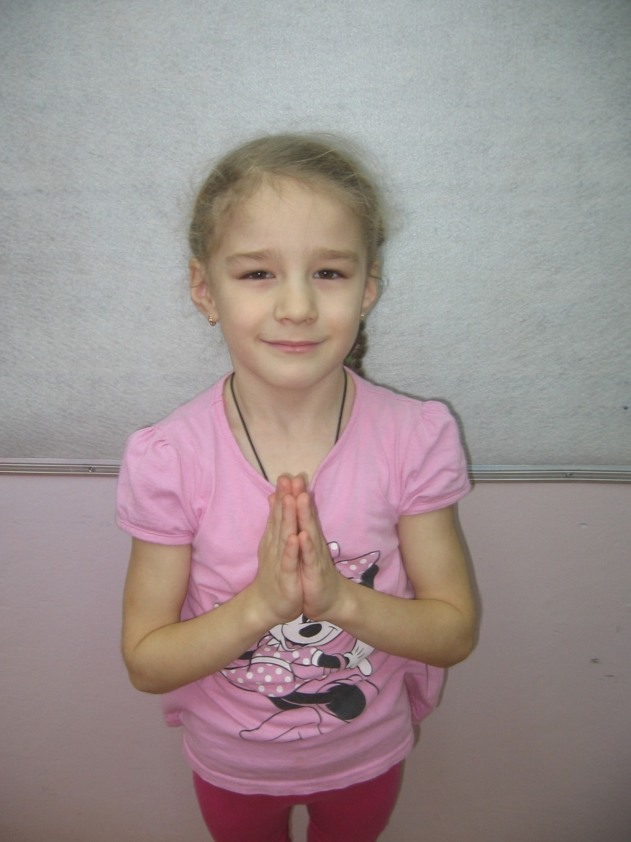
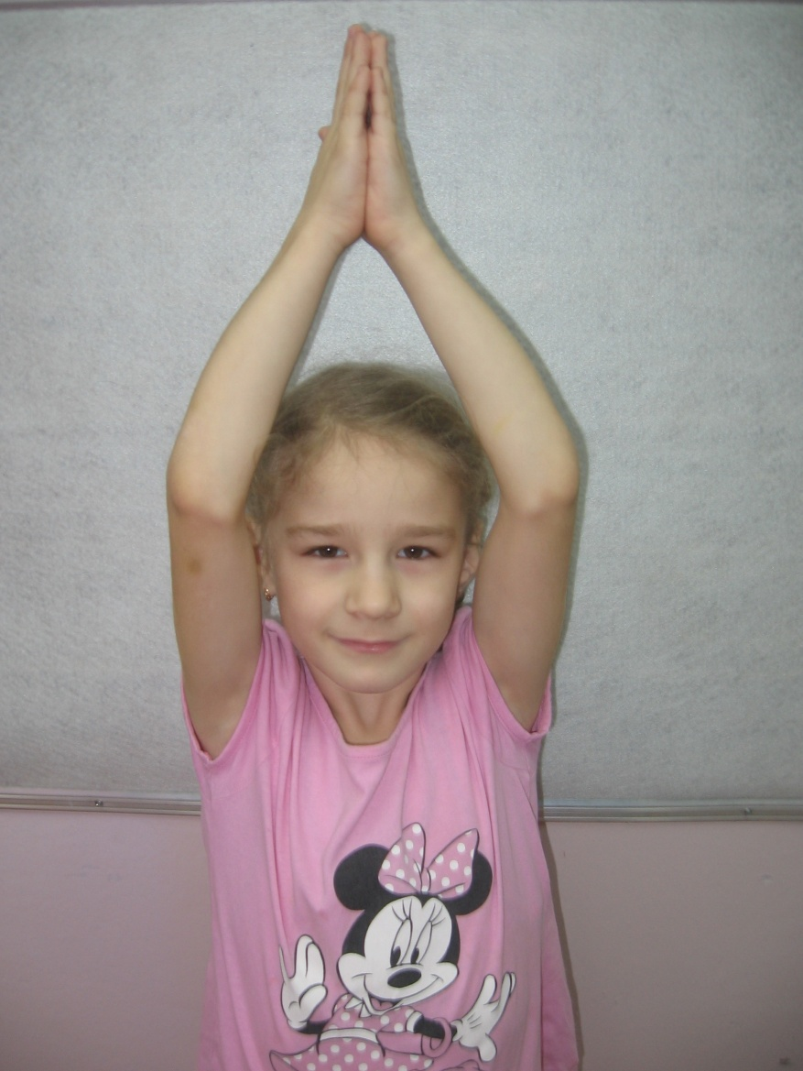
Игры и упражнения по методике С. Е. Большаковой
Дыхательные упражнения «Цветок», «Птица»

Slide 22
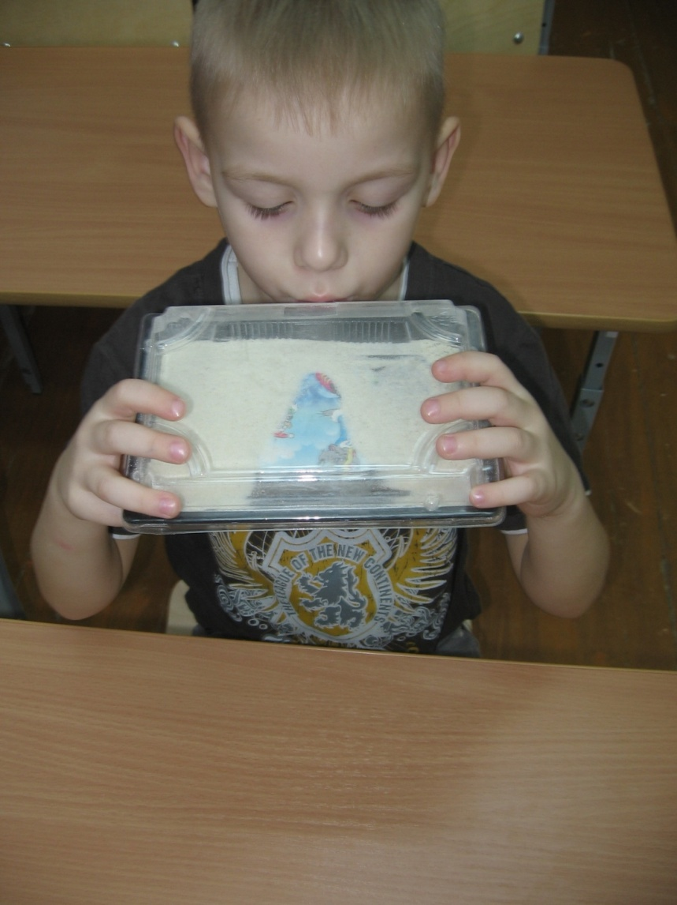
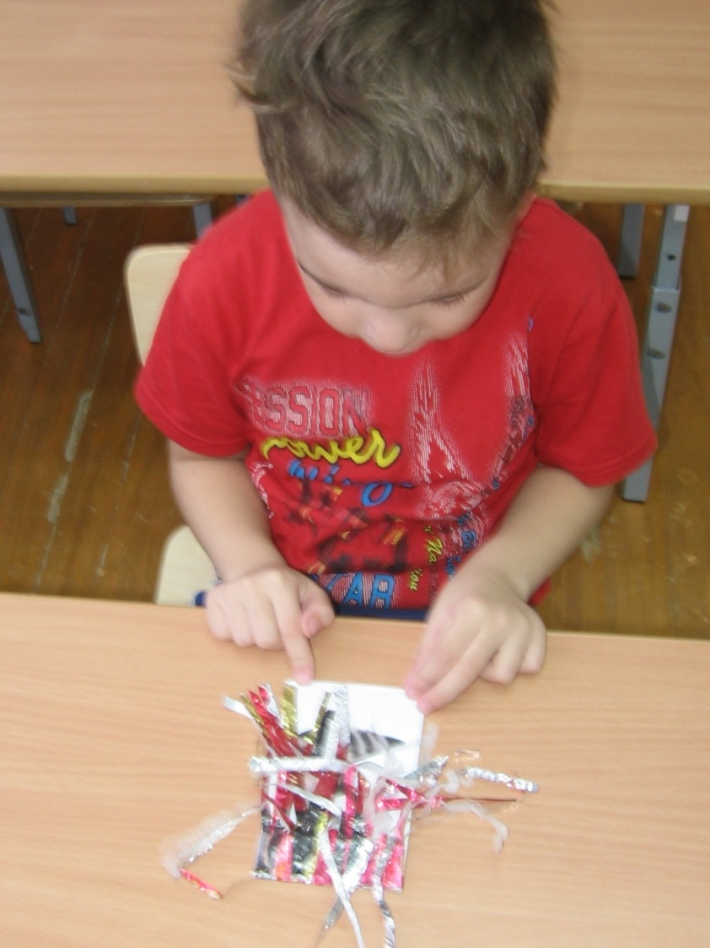
«Кто тут спрятался»
«Отгадай картинку»

Slide 23
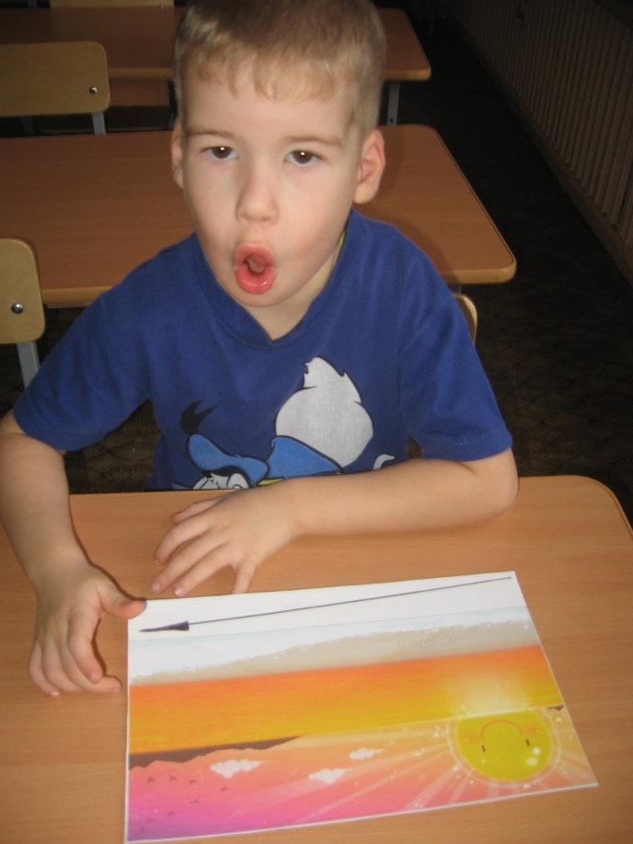
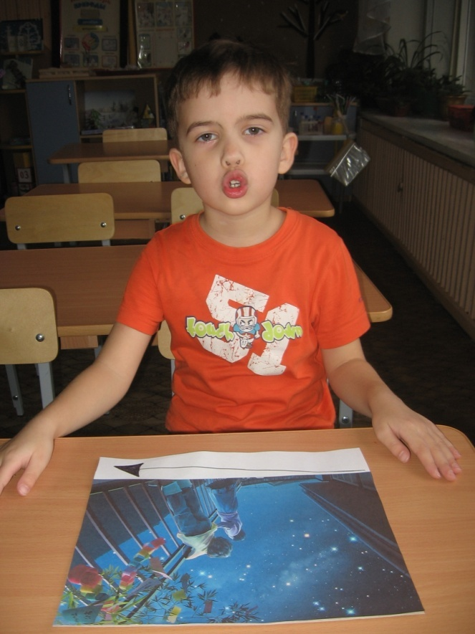
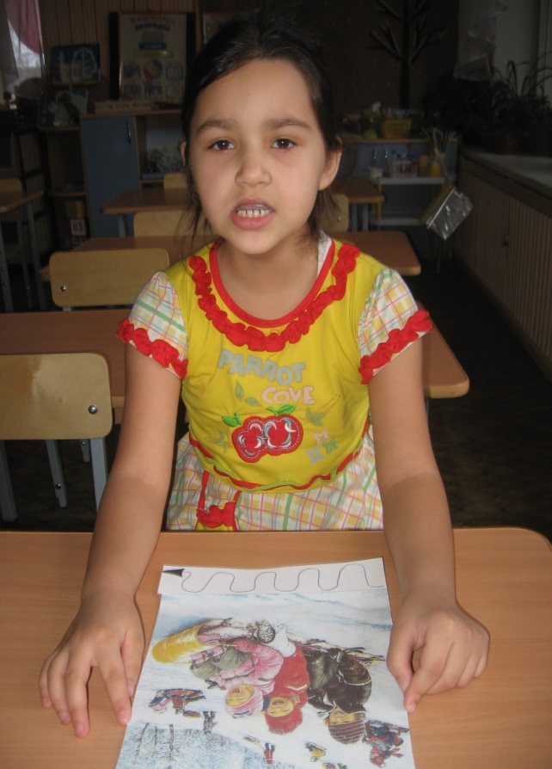
Пропевание гласных

Slide 24
МАССАЖ И САМОМАССАЖ
активизируется и синхронизируется работа обоих полушарий мозга
усиливаются рефлекторные связи коры головного мозга с мышцами и сосудами
улучшается память, развивается абстрактное мышление, интеллект, речь
происходит стимуляция тактильных ощущений
нормализуется мышечный тонус

Slide 25
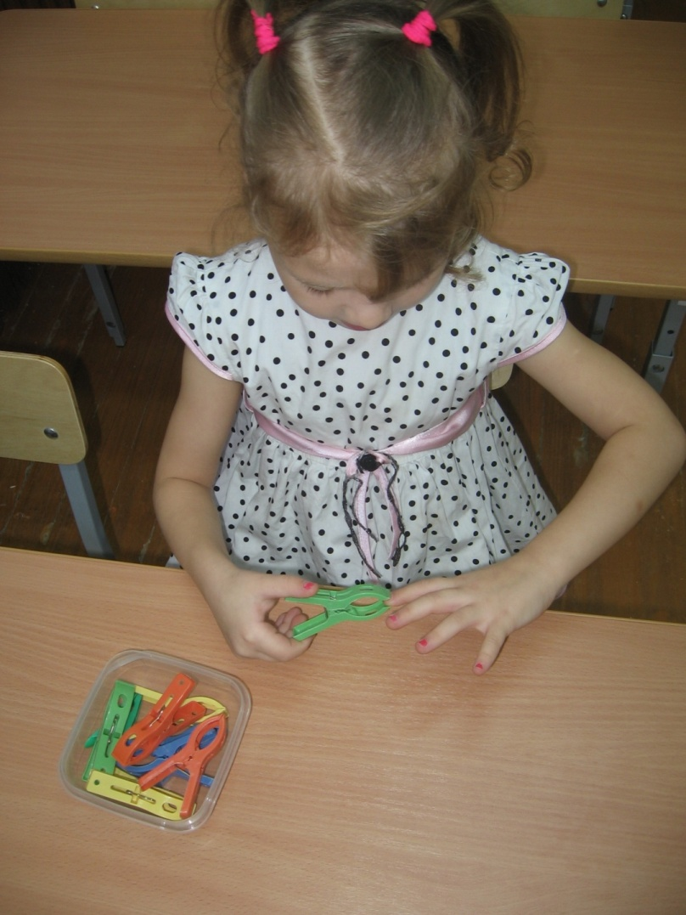
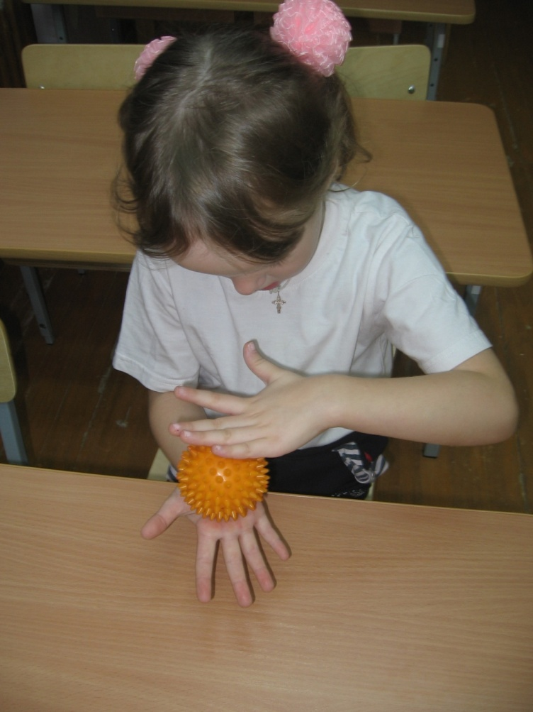
Упражнения и игры по методике О. И. Крупенчук
Упражнение
с массажным мячиком
Упражнение с прищепками

Slide 26
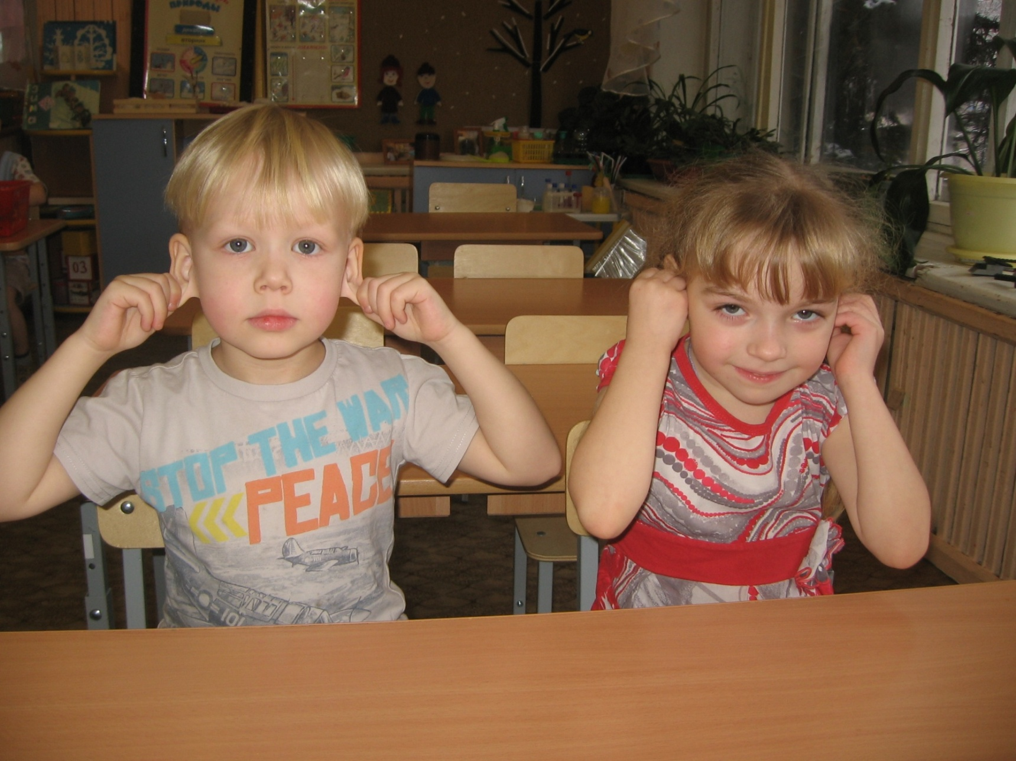
Самомассаж лица и шеи

Slide 27
РАЗВИТИЕ МЕЛКОЙ МОТОРИКИ
наблюдательность
оптико-пространственное восприятие
МЕЛКАЯ МОТОРИКА
воображение
мышление
зрительная и двигательная память
внимание
речь

Slide 28
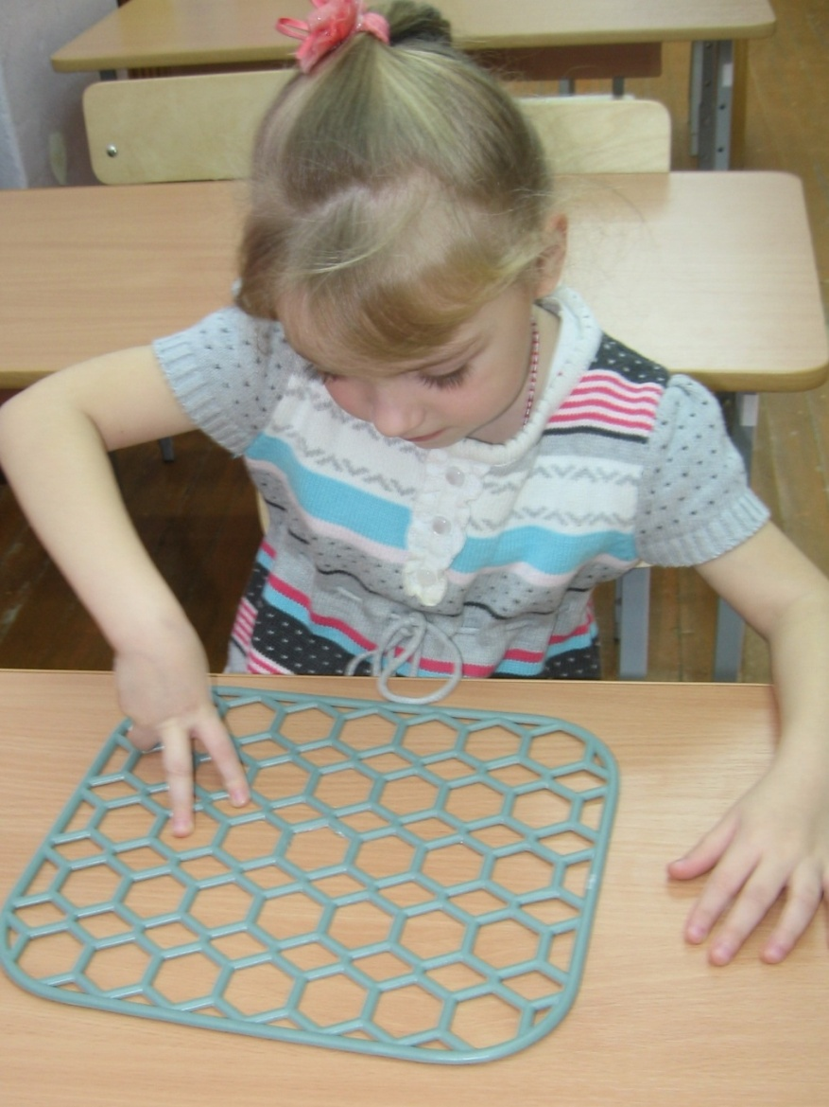
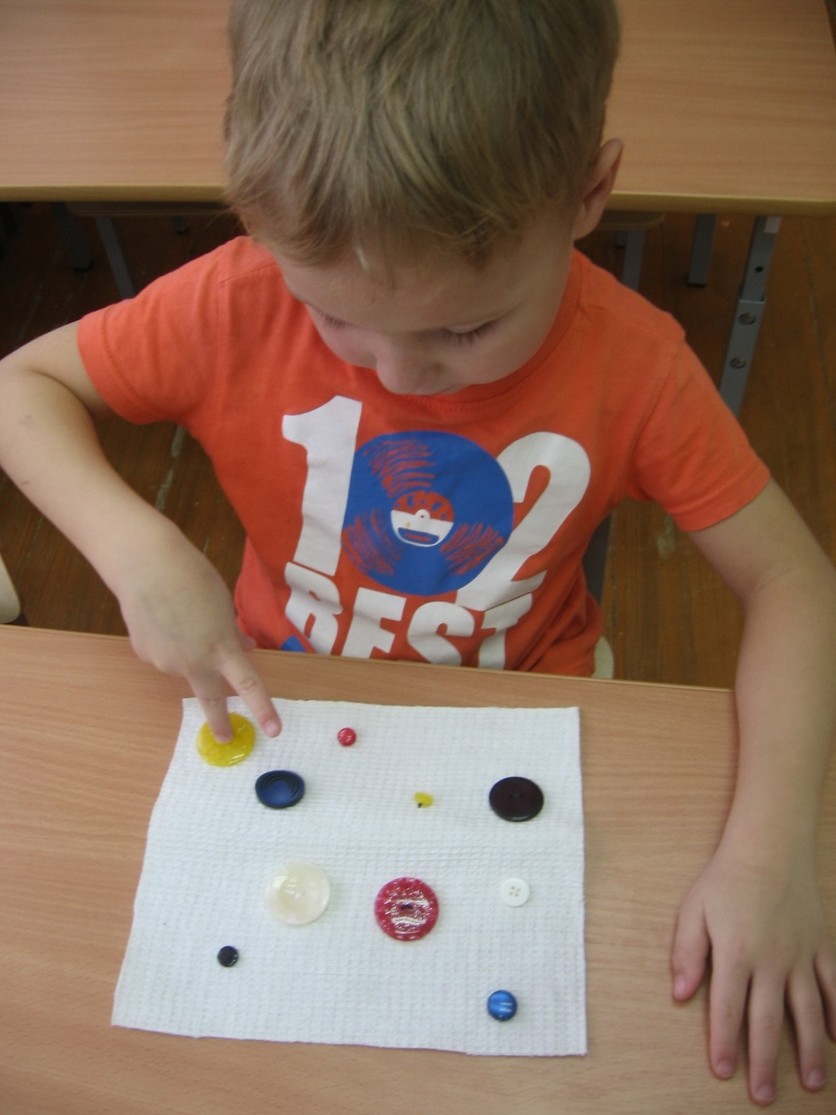
Игры и упражнения по методике М. И. Лынской
Упражнение «Пальцеход»

Slide 29
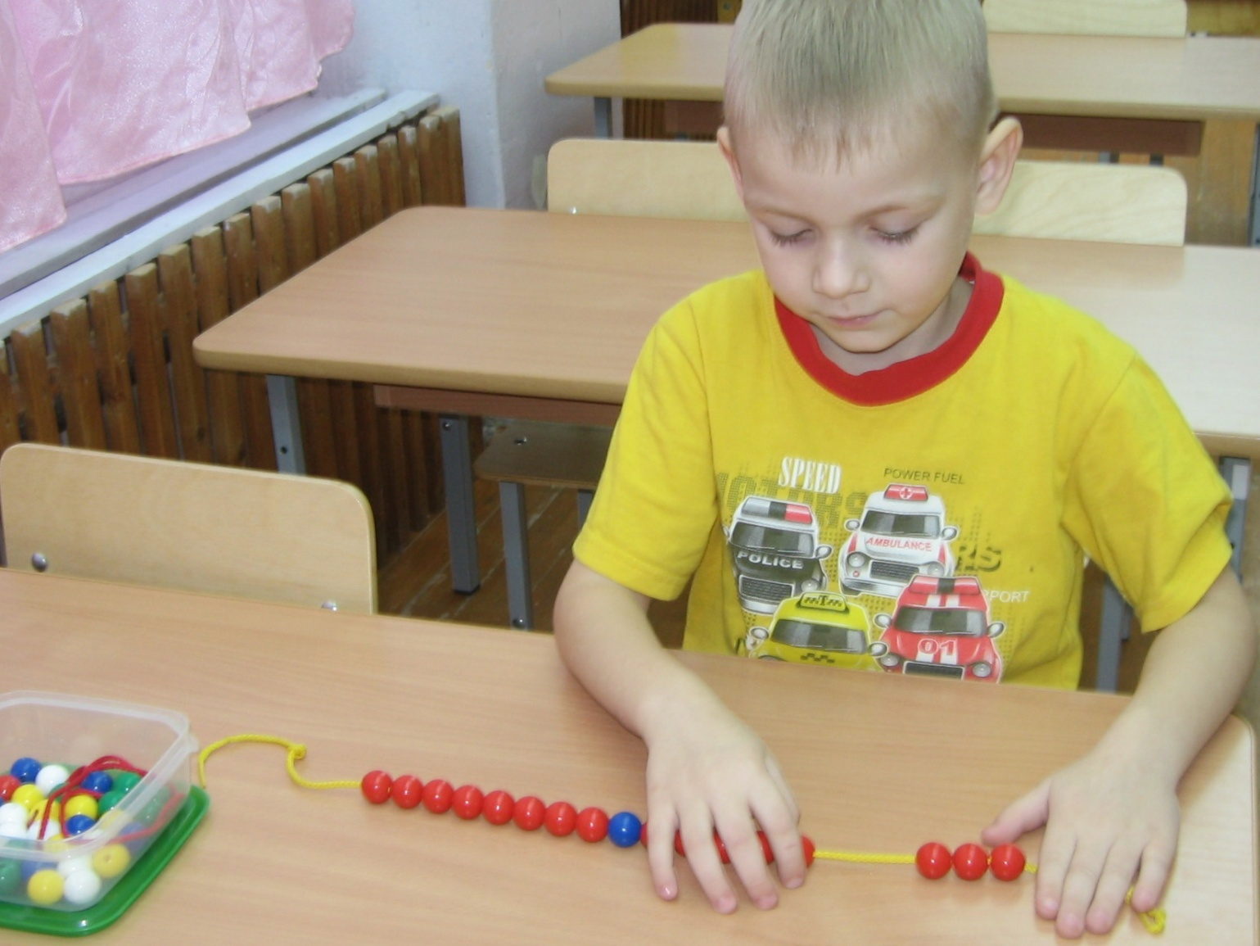
Упражнение с бусинами

Slide 30
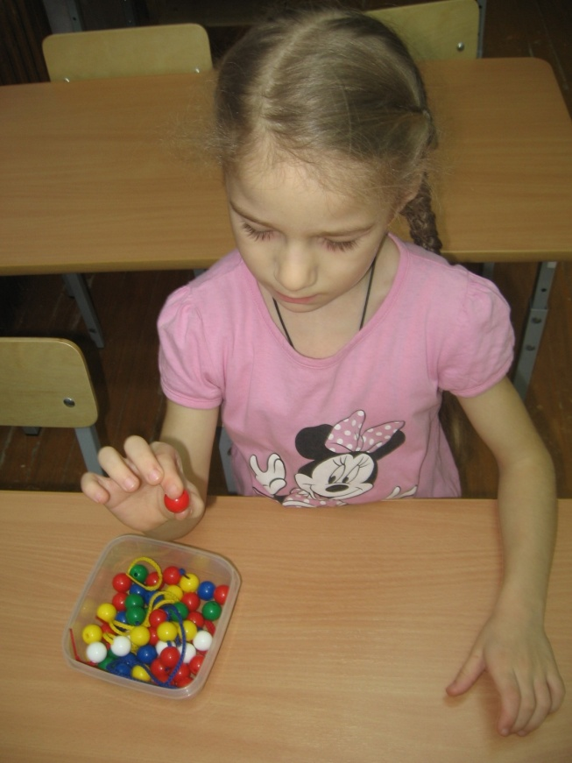
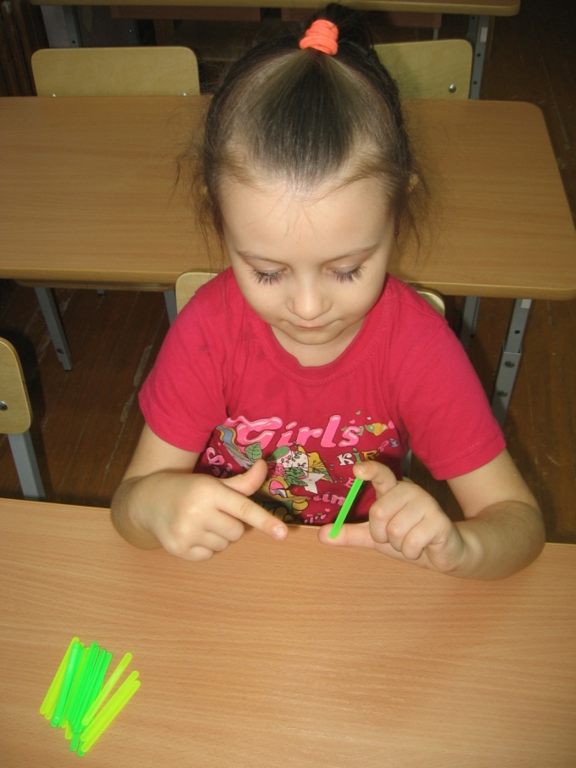
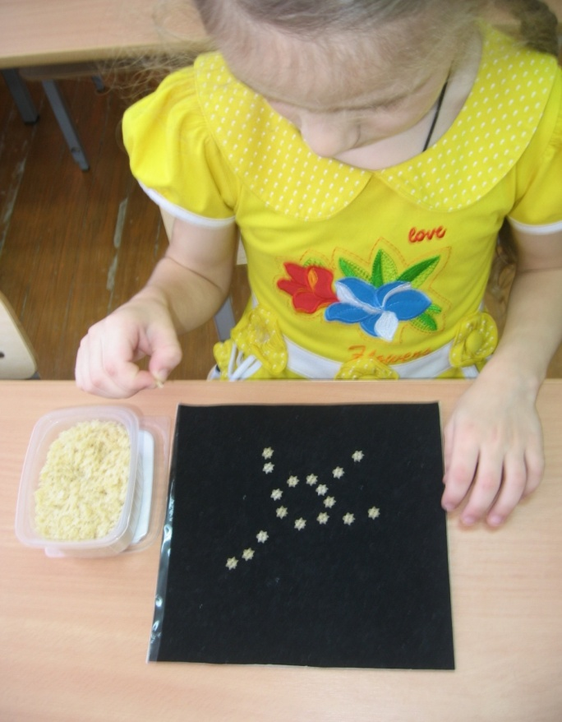
Упражнение «Катаем шарик»
Упражнение
с счетными палочками
Выкладывание
фигур из крупы

Slide 31
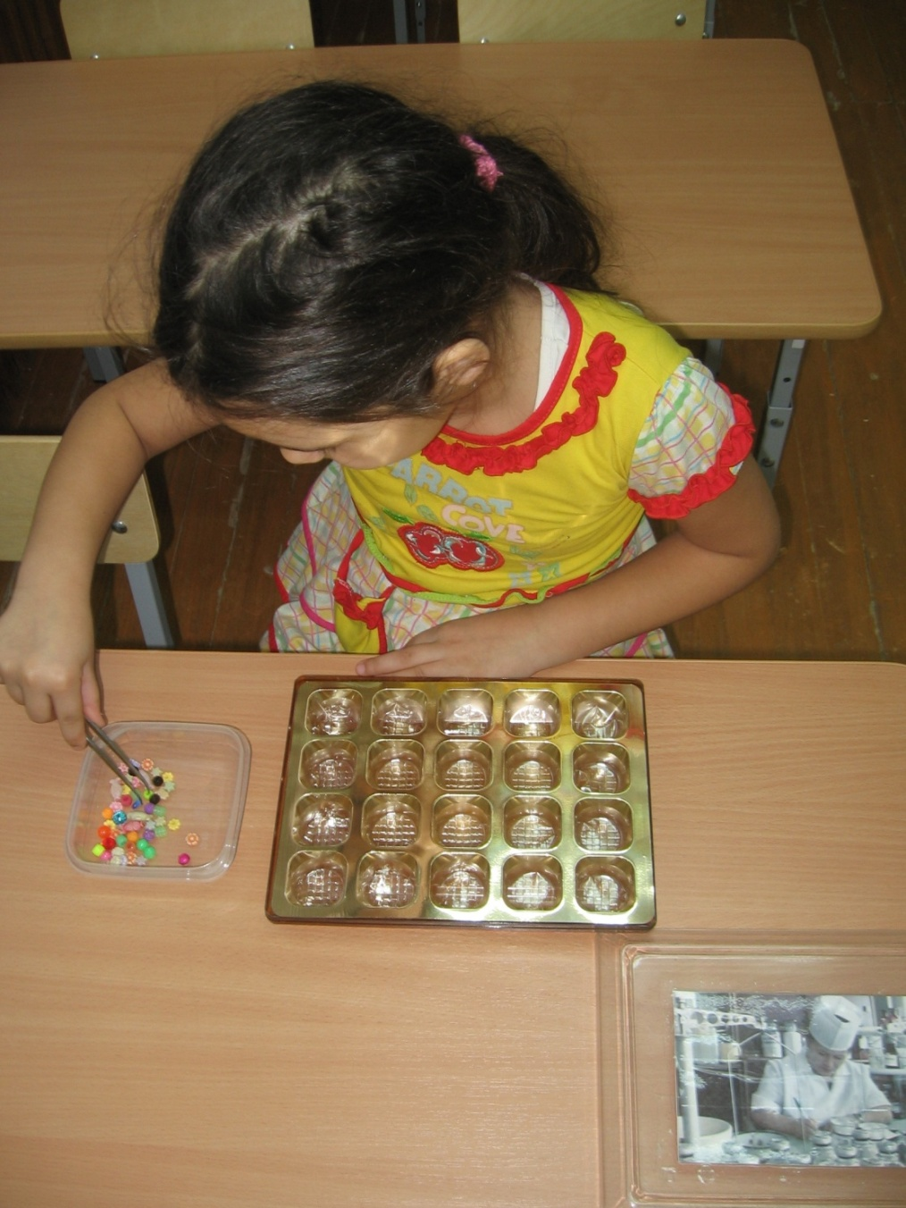
Упражнение «Аптекарь»

Slide 32
АРТИКУЛЯЦИОННАЯ И БИОЭНЕРГОПЛАСТИКА
Биоэнергопластика- это новое направление в логопедической работе, представляет собой соединение движений артикуляционного аппарата с движениями кисти руки.
Артикуляционные упражнения по стандартной методике перед зеркалом без вовлечения руки
К артикуляции подключается движение одной руки (сначала ведущей)
Подключается вторая рука, движение головы, глаз

Slide 33
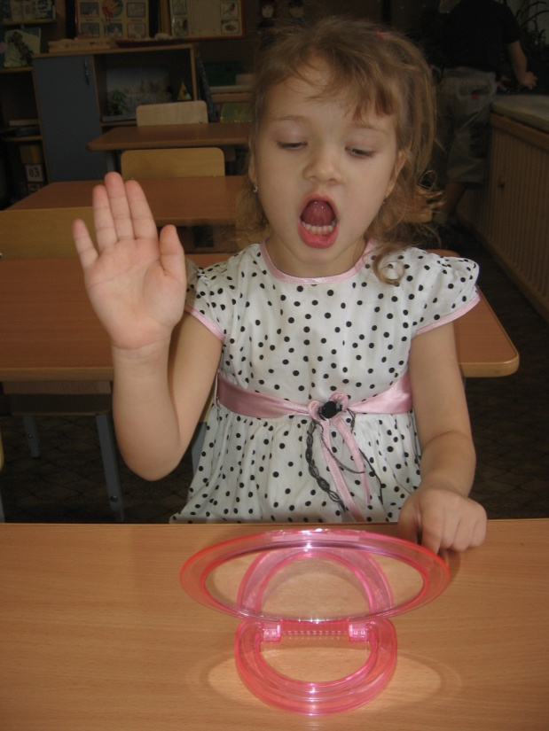
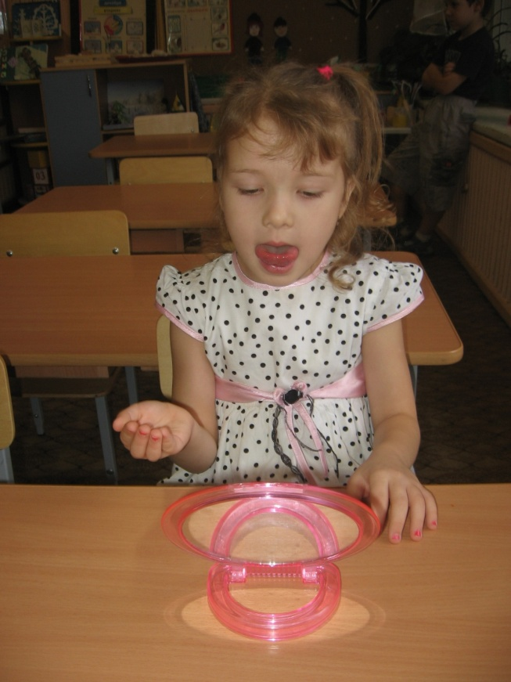
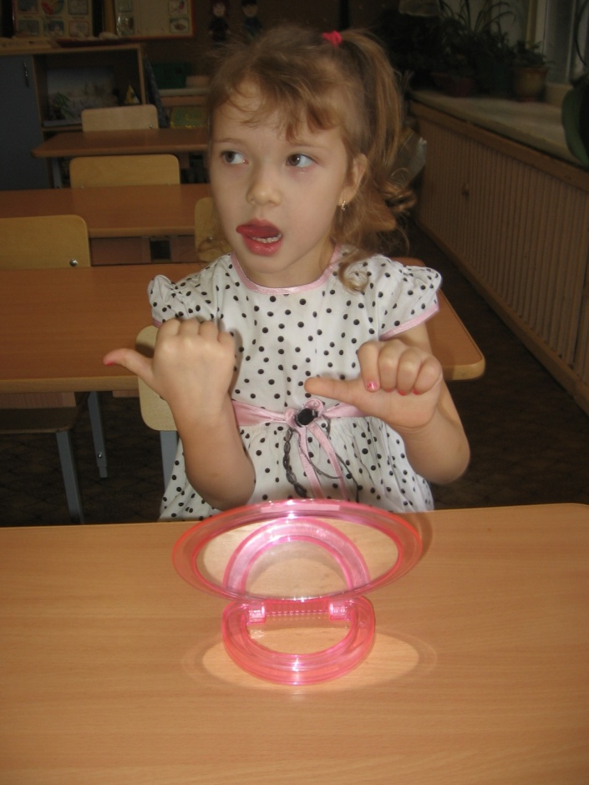
Упражнения по методике Р. Г. Бушляковой.
Упражнение «Парус»
Упражнение «Чашечка»
Упражнение «Часики»

Slide 34
ПРОГОВАРИВАНИЕ СЛОВ ДОСТУПНОГО КЛАССА
Собираем по несколько слов из всех классов
Выясняем уровень речевых возможностей
Учитываем зону ближайшего развития

Slide 35
Классификация слоговой структуры слова А. К. Марковой
1.Двусложные слова из открытых слогов (дети, сова, вата)
2.Трехсложные слова из открытых слогов (малина, долина, поляна)
3.Односложные слова (дом, кот, кит)
4.Двухсложные слова с закрытым слогом на конце (диван, банан, мебель)
5.Двухсложные слова со стечением согласных в середине слова (банка, ветка, киска)
6.Двухсложные слова из закрытых слогов (компот, тюльпан, медведь)
7.Трехсложные слова с закрытым слогом на конце (бегемот, телефон, ананас)
8.Трехсложные слова со стечением согласных (яблоко, колбаса, конфета)
9.Трехсложные слова со стечением согласных и закрытым слогом на конце (кузнечик, садовник, апельсин)
10.Трехсложные слова с двумя стечениями согласных (матрешка, избушка, игрушки)
11.Односложные слова со стечением согласных в начале или слова (шкаф, стол, винт)
12.Двухсложные слова с двумя стечениями согласных (гнездо, птенцы, гвозди)
13.Четырехсложные слова из открытых слогов (черепаха, пианино, Буратино)
14.Четырехсложные слова со стечением согласных (остановка, воспитатель, земляника)

Slide 36
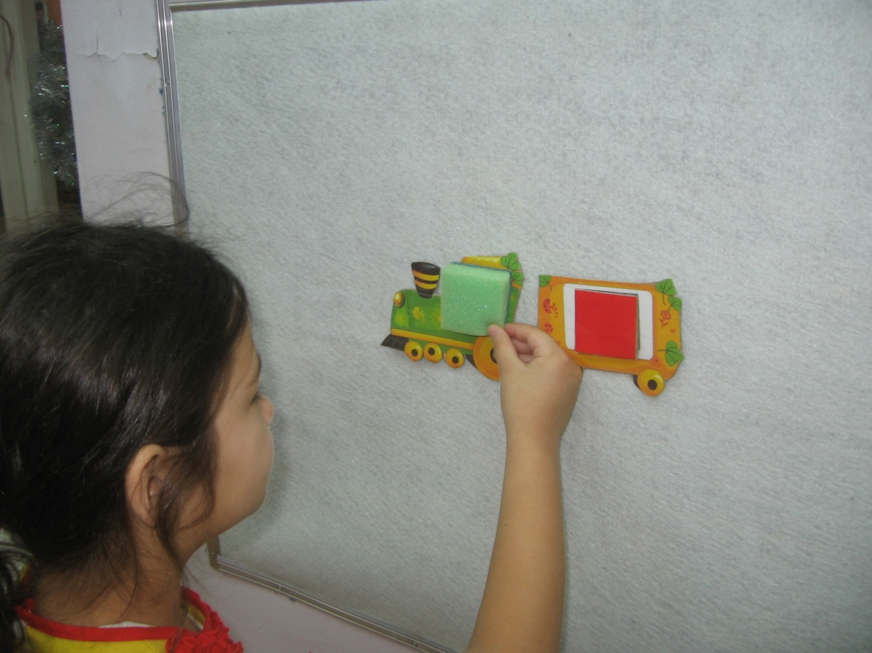
Упражнения и игры по методике О. И. Крупенчук
Игра «Веселый паровоз»

Slide 37
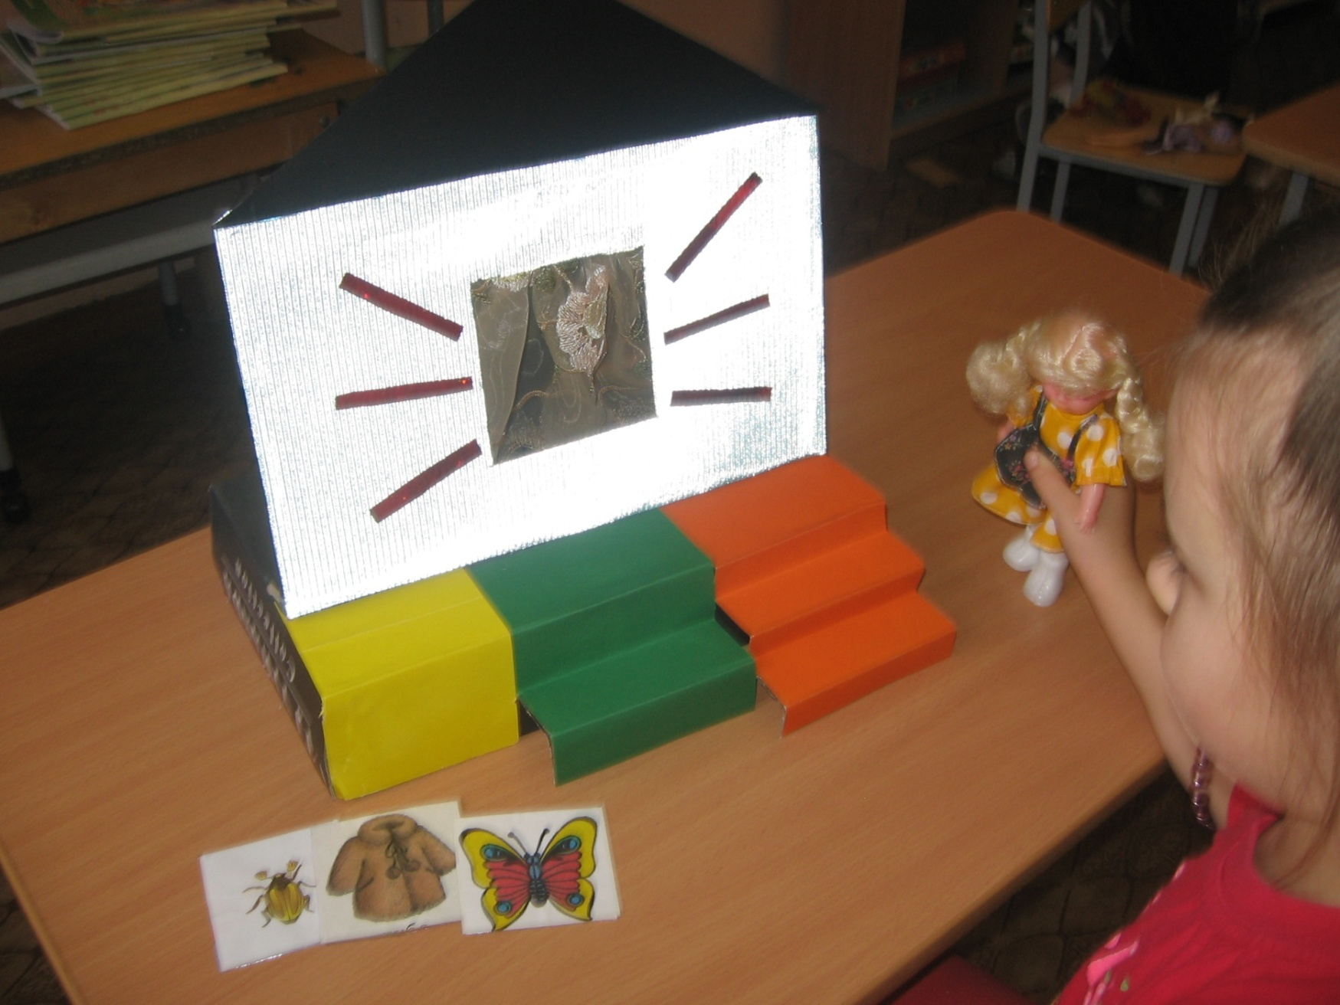
Игра «Лесенка»

Slide 38
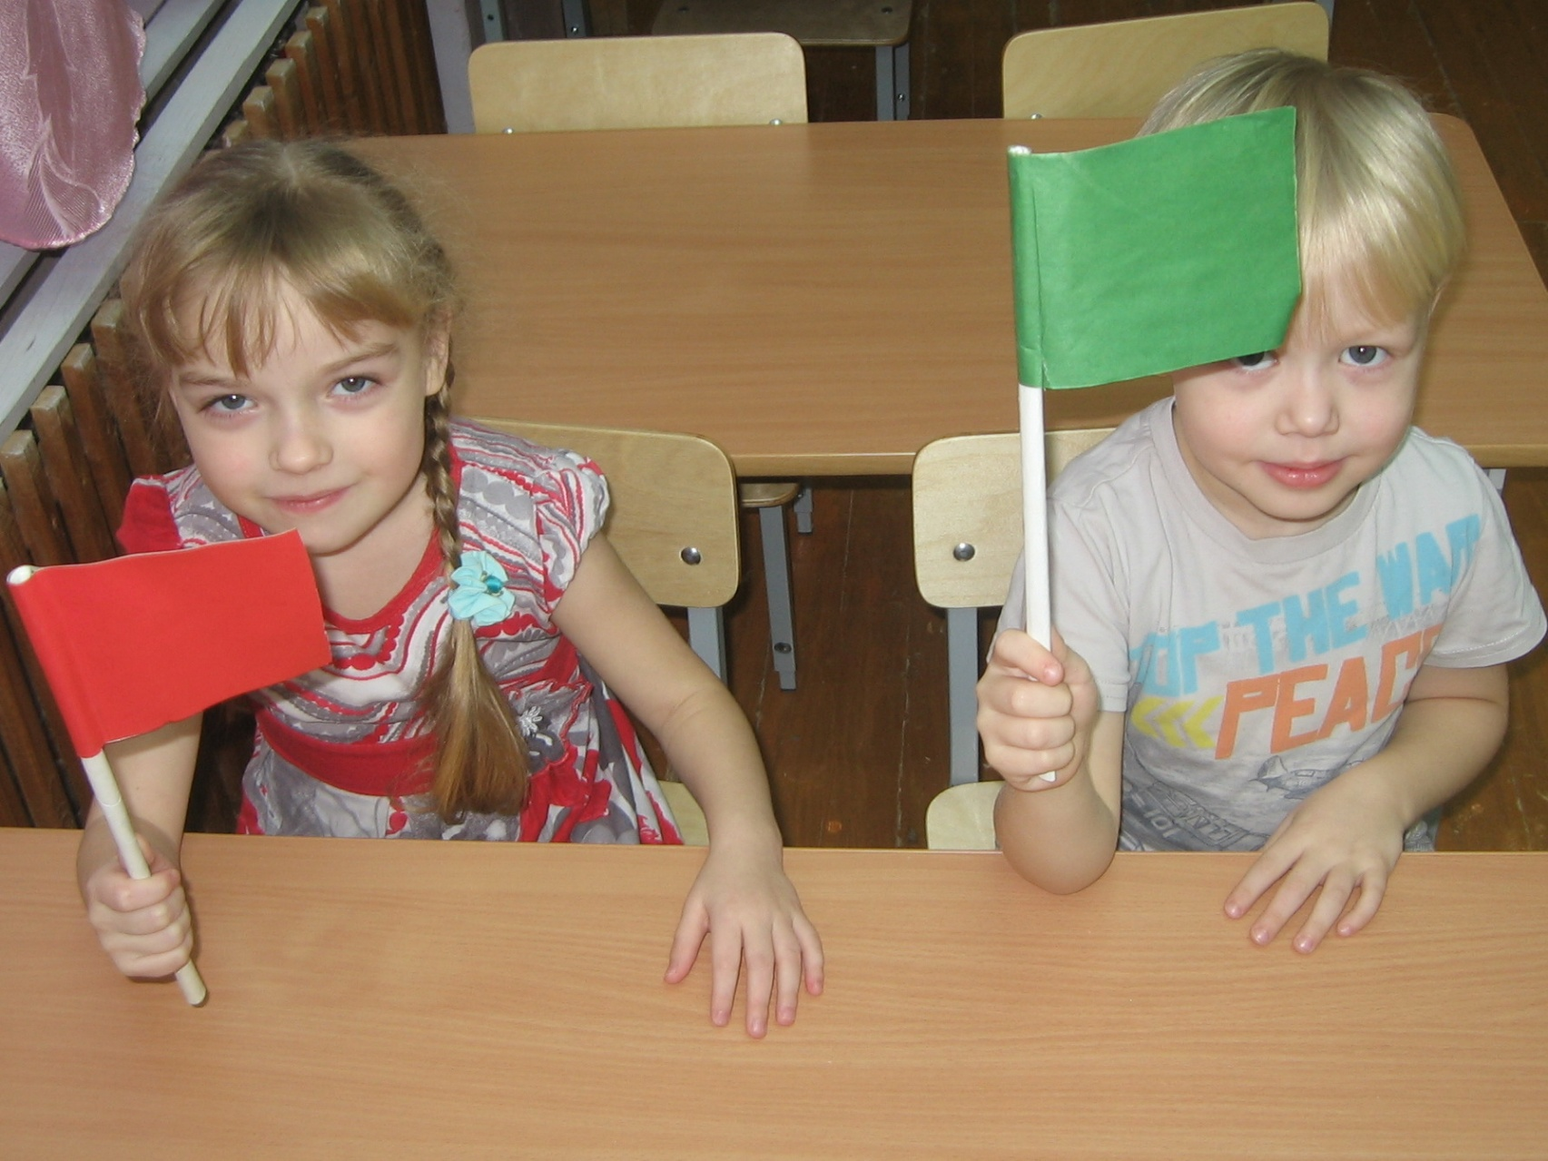
Игра «Услышь и исправь»

Slide 39
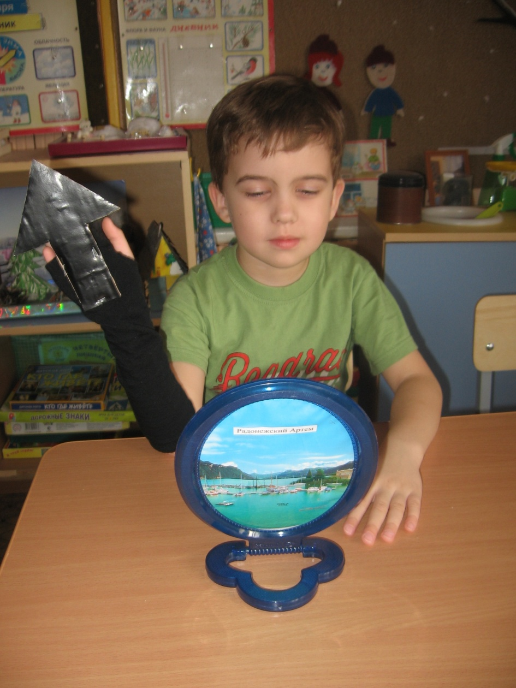
Упражнение «Часики»

Slide 40
Использование компьютерных игр в логопедической работе
Информационные технологии:
вносят игровые моменты к процесс коррекции речевых нарушений
позволяют дублировать необходимый тип упражнений и речевой материал

Slide 41
Компьютерные ресурсы позволяют
работать на разных уровнях сложности
использовать различный стимульный материал
осуществлять коррекцию восприятия, памяти, внимания, мышления
создавать собственный дидактический материал

Slide 42
Список использованной литературы
Агранович З.Е. Логопедическая работа по преодолению нарушений слоговой структуры слов у детей. – СПб.: Детство-Пресс, 2001;
Бабина Г. В., СафонкинаН. Ю. Слоговая структура слова: обследование и формирование у детей с недоразвитием речи;
Большакова С. Е. Преодоление нарушений слоговой структуры слова у детей. – М.: ТЦ Сфера, 2015;
Дедюхина Г. В. Работа над ритмом в логопедической практике. – М.: Айрис-пресс, 2006;
Крупенчук О. И. «Комплексная методика коррекции нарушений слоговой структуры слова».-СПб. :Изд. дом «Литера»,2014;
Лынская М. И. Формирование речевой деятельности у неговорящих детей с использованием инновационных технологий, М. Парадигма, 2012;
Могилева В. Н. Психофизиологические особенности дошкольника и их учет в работе с компьютером. – М.: Академия, 2007;
Четвертушкина Н. С. Слоговая структура слова: система коррекционных упражнений для детей 5-7 лет.- М., 2004.

